Slide 1
Recorridos Programados:
Puntualidad en buses Red
Sebastián Tamblay M.
Gerencia de Planificación
Agosto 2022

Slide 2

  HORARIOS PROGRAMADOS
  ¿QUÉ ES PUNTUALIDAD?
Existen 2 principales formas de operar servicios de transporte público:
  Por frecuencia o intervalos
  (ej., 4 bus/h o intervalo de 15 minutos)
  Por puntualidad u horarios programados (timetable)
  (ej., bus pasa a las 6:13, 6:28, 6:43…)
En servicios de menor frecuencia, operar con puntualidad permite:
    Mayor certeza en la llegada de buses
    Menor tiempo de espera a las personas usuarias
    Mejor calidad de servicio a lo largo de la ruta
    Mayor seguridad en la espera, valorado especialmente por usuarias
2

Slide 3
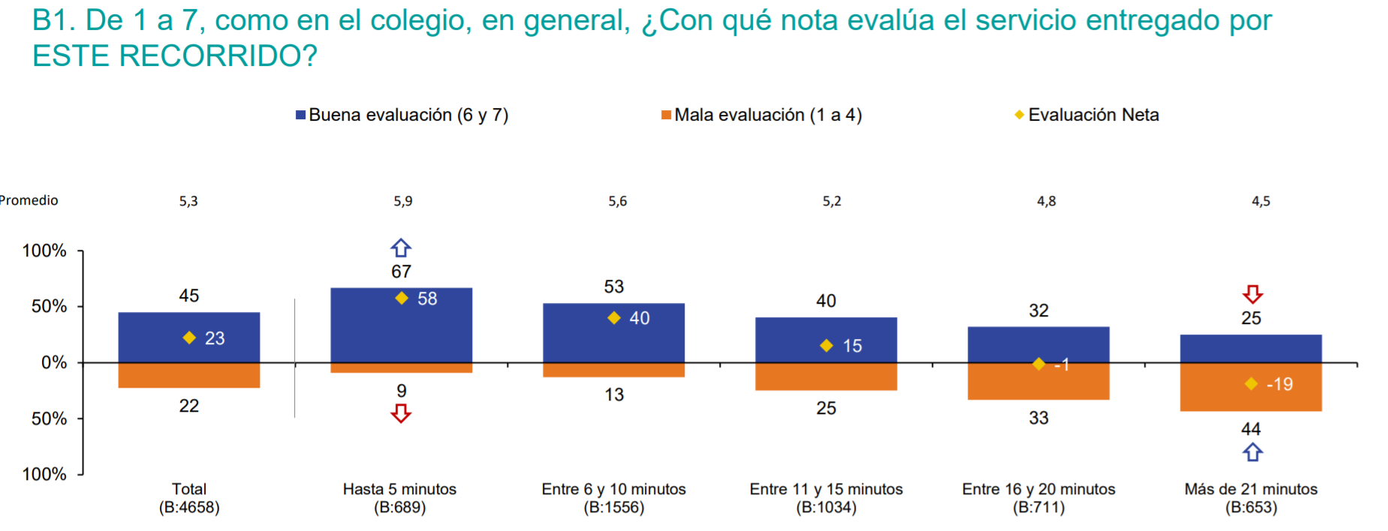
  HORARIOS PROGRAMADOS
  CALIDAD Y TIEMPO DE ESPERA
La variable más importante de calidad del servicio es el tiempo de espera, respaldándose en:
  Encuestas de percepción DTPM
  Reclamos recibidos
  Experiencia y literatura internacional
5,3
5,9
5,6
5,2
4,8
4,5
Fuente: Estudio de satisfacción
empresas operadoras 2020

Slide 4
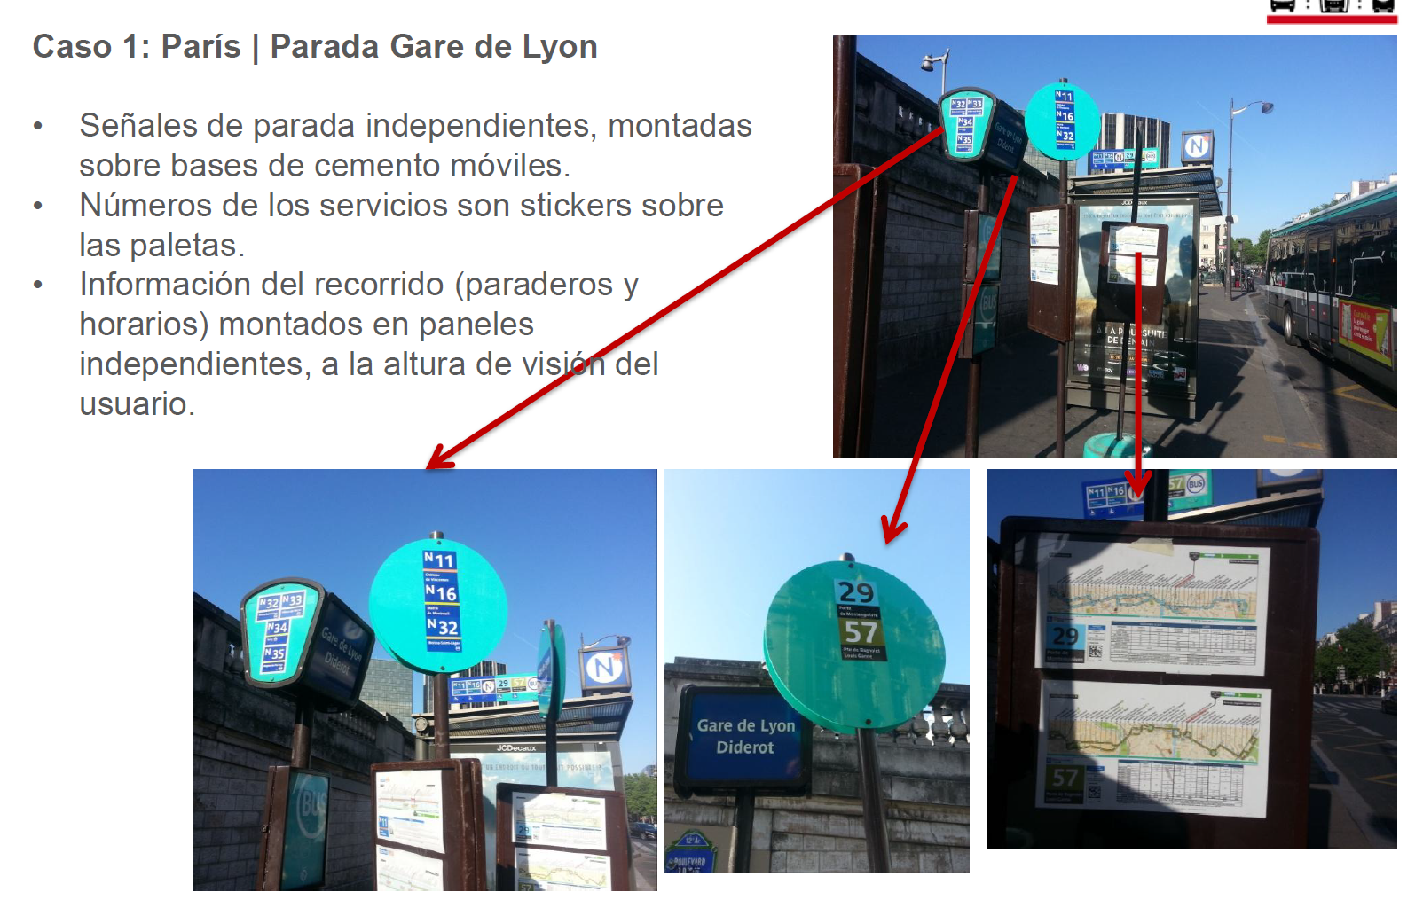
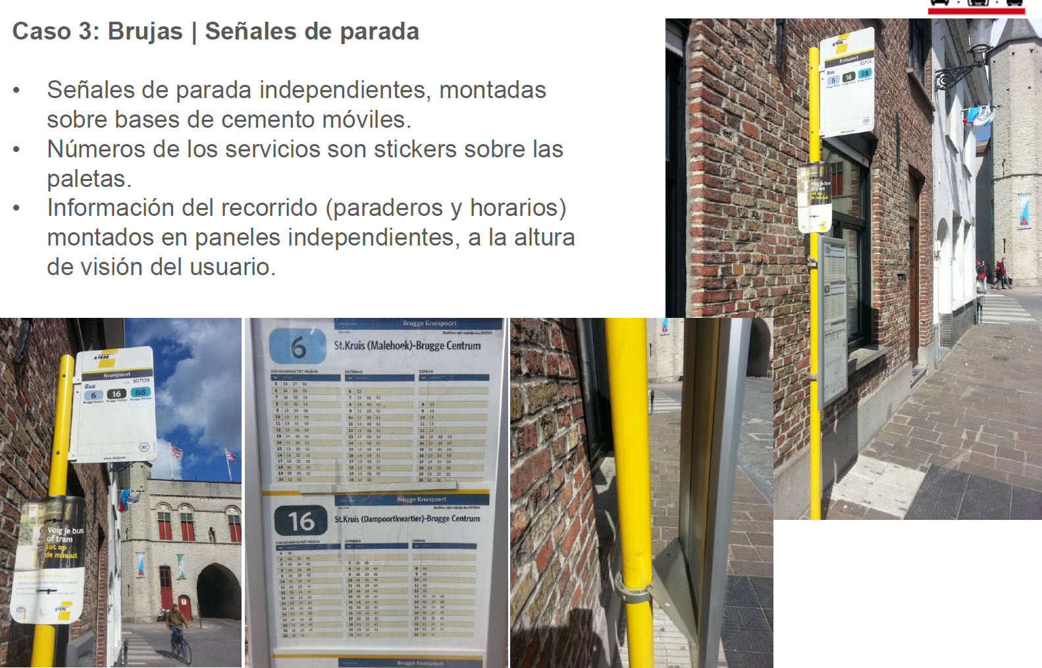
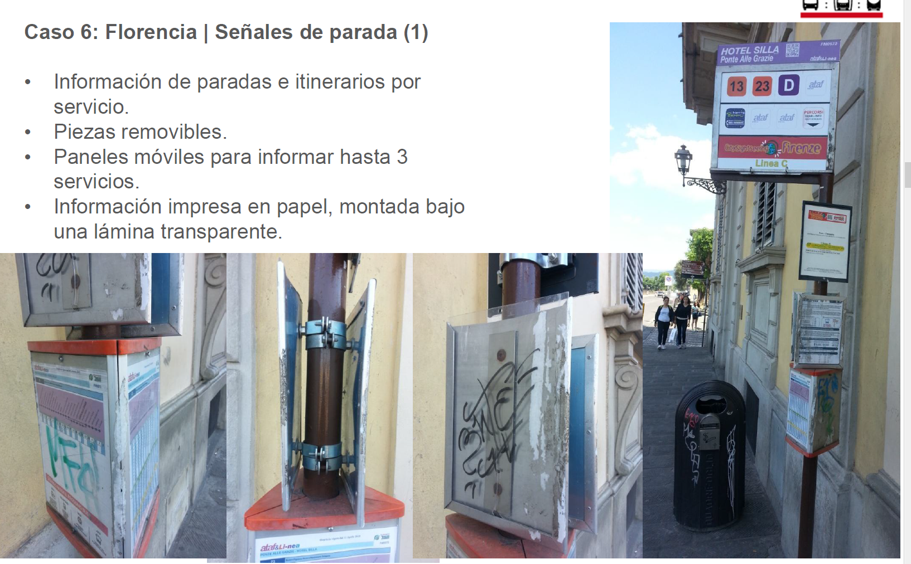
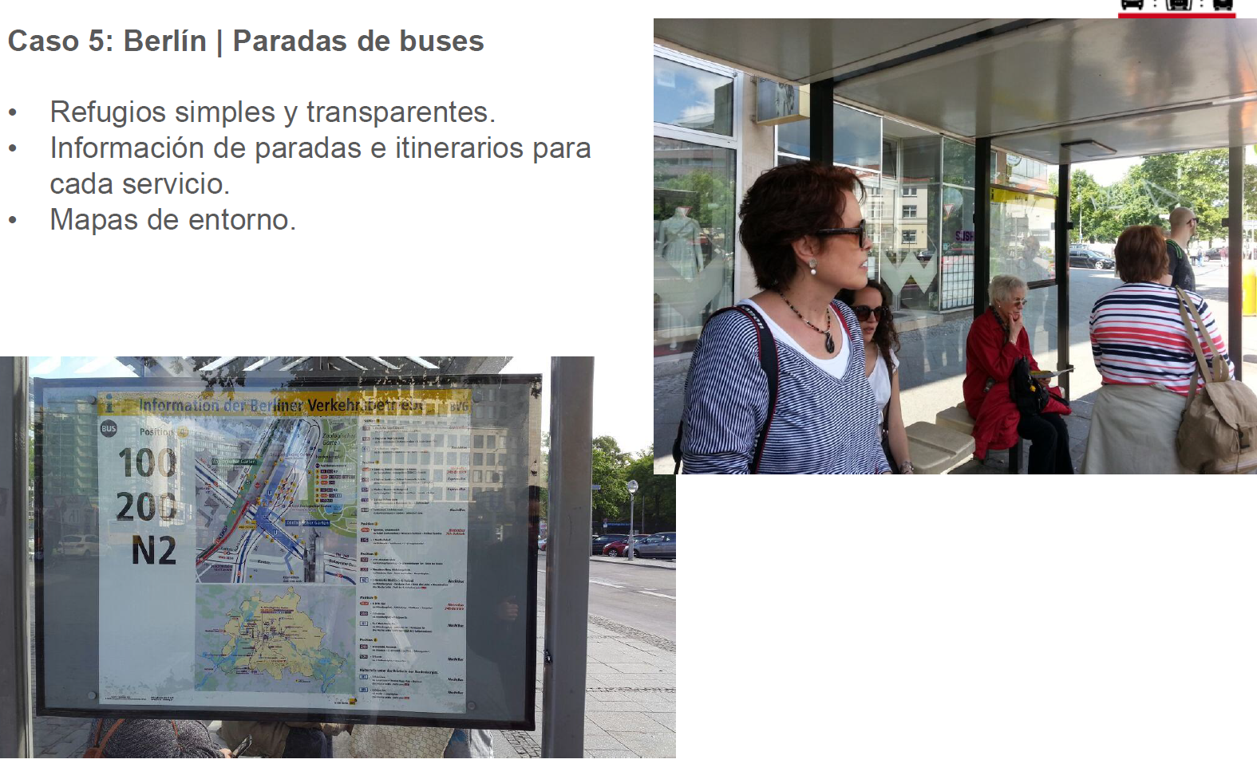
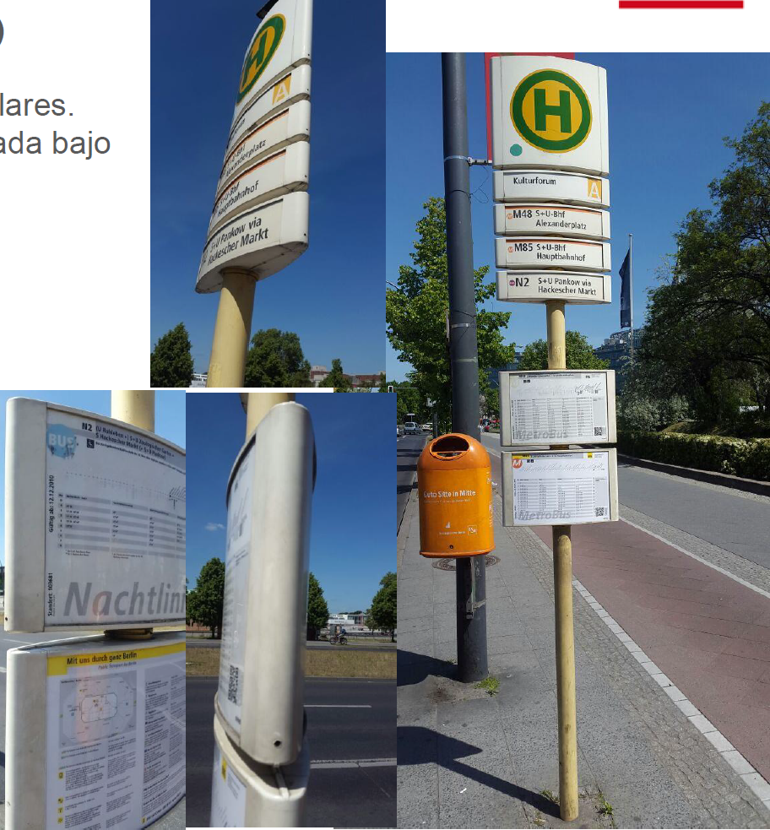
  HORARIOS PROGRAMADOS
  EXPERIENCIA INTERNACIONAL
PARIS
BRUJAS
FLORENCIA
BERLIN

Slide 5

  PUNTUALIDAD EN TRANSANTIAGO - RED
  PROCESO DE IMPLEMENTACIÓN
Diversos equipos
Diversas tareas
    Definiciones de criterios y servicios
    Indicador de cumplimiento e incentivos al operador
    Máquinas de cálculo y herramientas de monitoreo y de apoyo a la planificación
    Información a personas usuarias en paradas y medios digitales
Planificación
Tecnología
Vinculación Ciudadana
Operaciones
Finanzas
Infraestructura
Contratos
Usuarios
Operadores

Slide 6
  ¿DÓNDE QUEREMOS IMPLEMENTAR?
  1. CRITERIOS Y SERVICIOS
Para que sea factible la operación con puntualidad y el cumplimiento de los horarios se requieren:
  Bajas frecuencias (5-6 bus/h o menos)
  No estar afectados por alta congestión (baja variabilidad en tiempos de expedición)
Como punto de partida, se definen 3 tipos de servicios a ser operados con puntualidad:
  Servicios nocturnos
  Servicios de baja frecuencia en toda su operación diurna
  Servicios con demanda concentrada en primeras paradas (ej., súper-expresos)
Adicionalmente, se identificó que el indicador de cumplimiento que resguarda la regularidad (ICR-I) en servicios con operación en base a intervalos, genera holguras muy altas en servicios de baja frecuencia
  Se agregó un 4to tipo de servicio: puntualidad en el despacho en bajas frecuencias
  (utilizado ampliamente en la red de fines de semana)
  Permite relajar restricción de alta congestión, sincronizar pasadas de líneas comunes y entregar información en las primeras paradas (que sistema tecnológico actual no soporta)

Slide 7
  ¿CÓMO PODEMOS EXIGIRLO?
  2. INDICADORES E INCENTIVOS
Los contratos con los que inició Transantiago, en 2007, prácticamente no incluían indicadores de calidad de servicio
  Gradualmente fueron incorporándose mejoras, enfocadas inicialmente en el cumplimiento de oferta y luego en el cumplimiento de frecuencia y regularidad (en operación en base a intervalos)
Las renegociaciones de contratos implementadas en 2012, incluyeron el indicador de cumplimiento de puntualidad
Inicialmente no se contaba con máquinas de cálculo, hasta 2015 en que se iniciaron los primeros pilotos
Desde 2015 a la fecha, se ha ido avanzando y formalizando procedimientos de cálculo, monitoreo, seguimiento y planificación de horarios programados, permitiendo el escalamiento del plan
Por último, la nueva licitación, que comienza su operación en 2023, considera un nuevo indicador y un aumento en la cantidad de servicios operados con puntualidad

Slide 8
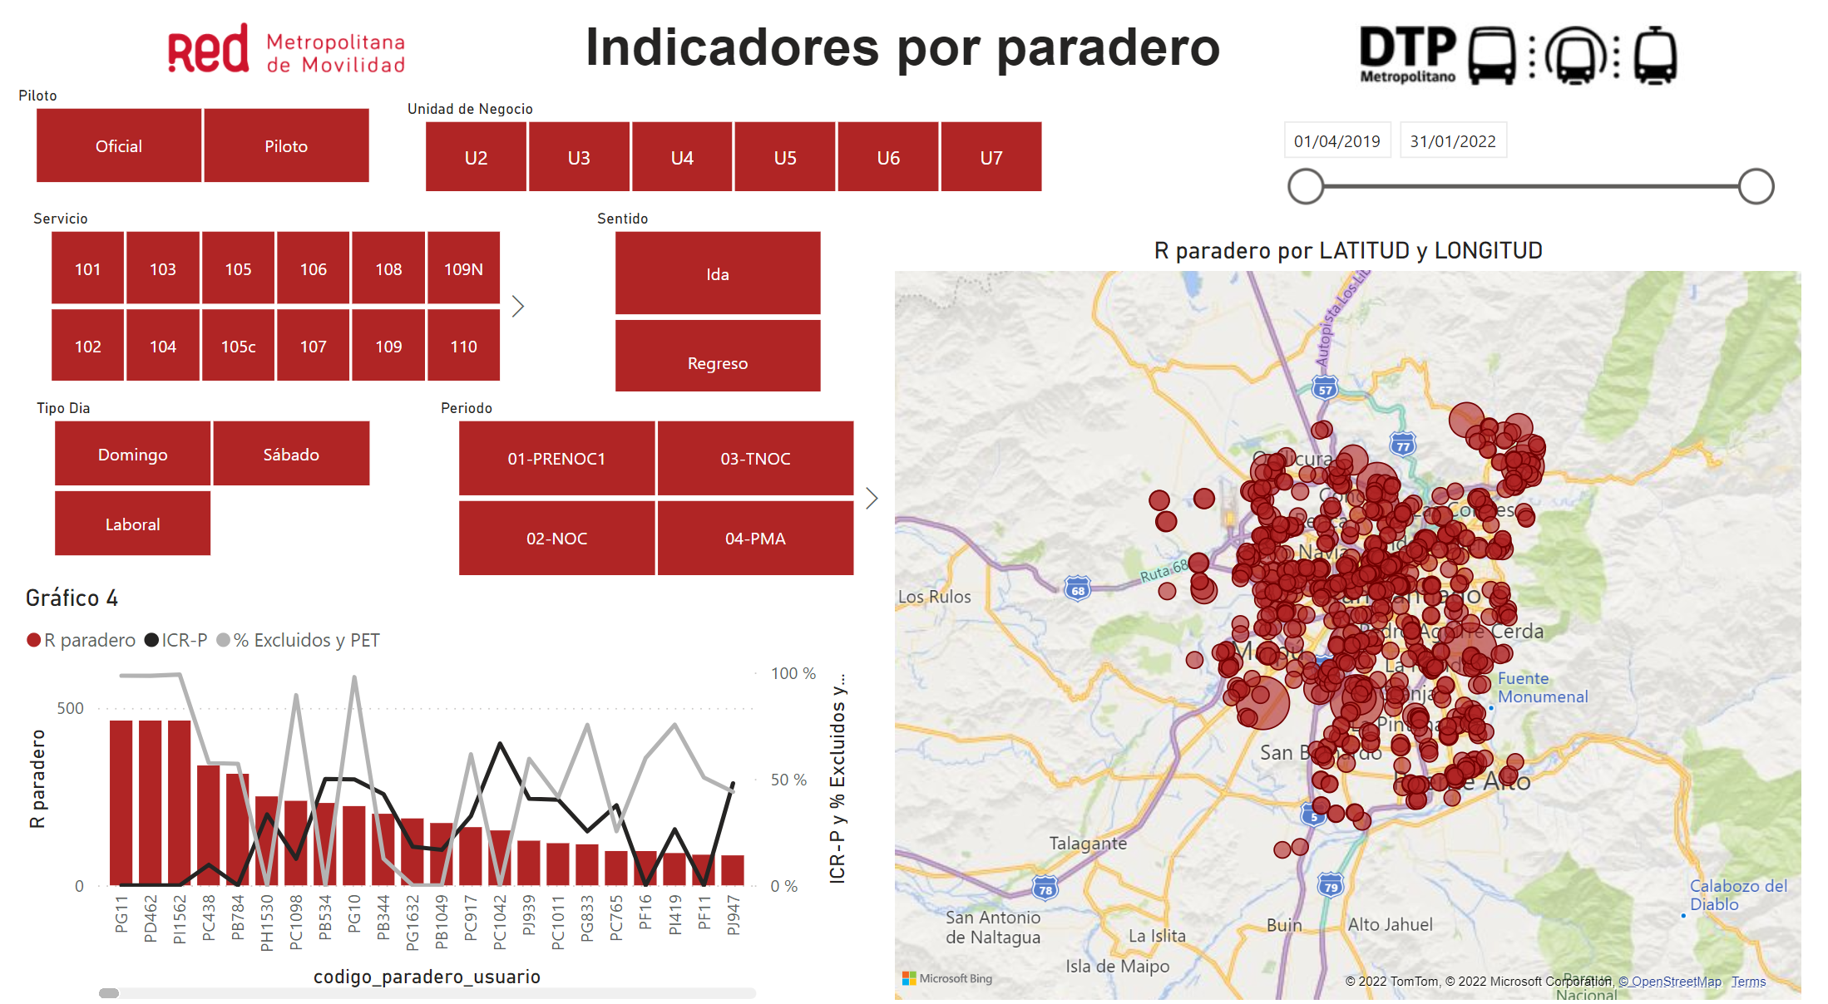
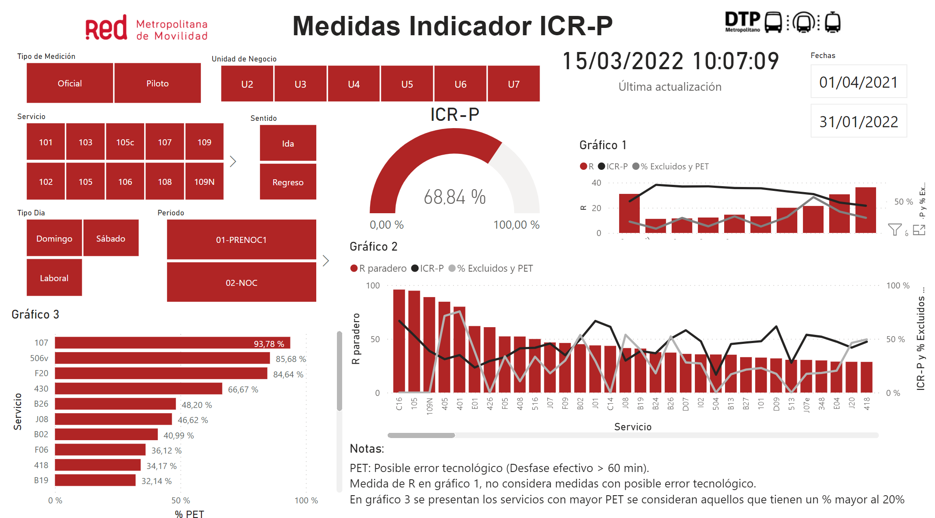
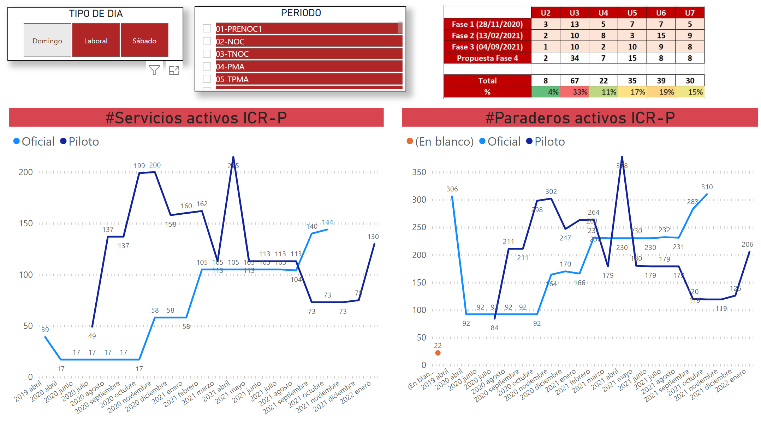
  ¿CÓMO PODEMOS PLANIFICARLO?
  3. HERRAMIENTAS DE APOYO
Resuelto el indicador que lo exige, se requieren herramientas para planificar y monitorear

Slide 9
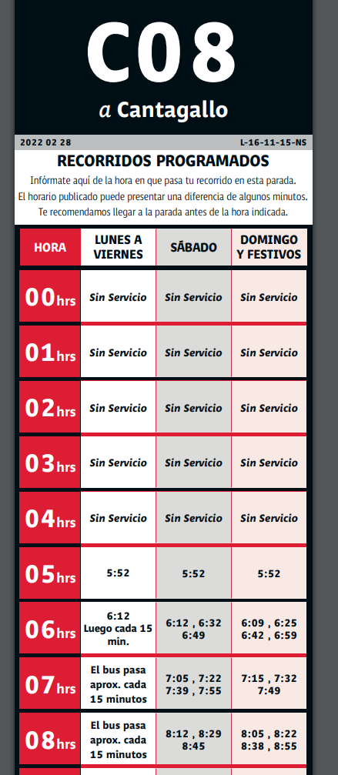
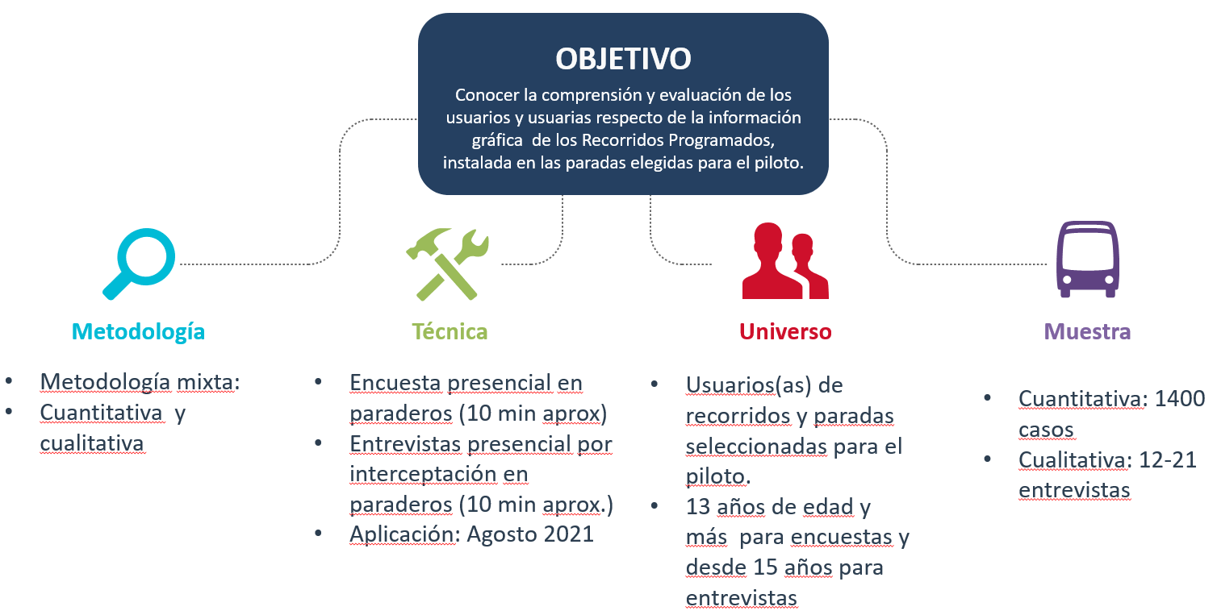
  ¿CÓMO PODEMOS INFORMARLO?
  4. SEÑAL EN PARADAS
Con el objetivo de evaluar la valoración y comprensión de la señal, se realizó un piloto de información en paradas, el que permitió afinar la forma de comunicar la información y el diseño físico de las señales (Agosto 2021)

Slide 10
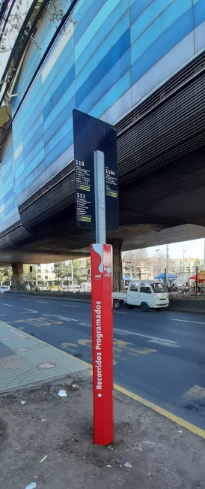
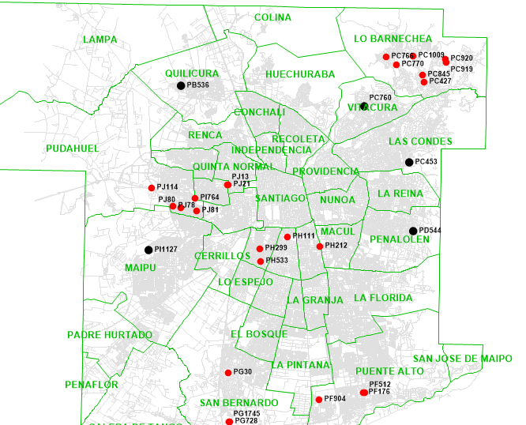
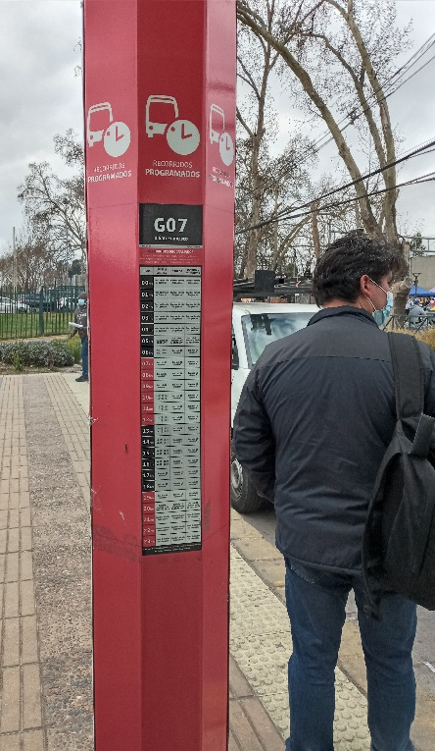
  ¿CÓMO PODEMOS INFORMARLO?
  4. SEÑAL EN PARADAS
Paradas ya instaladas
Paradas nuevas: Propuesta Agosto 2022

Slide 11
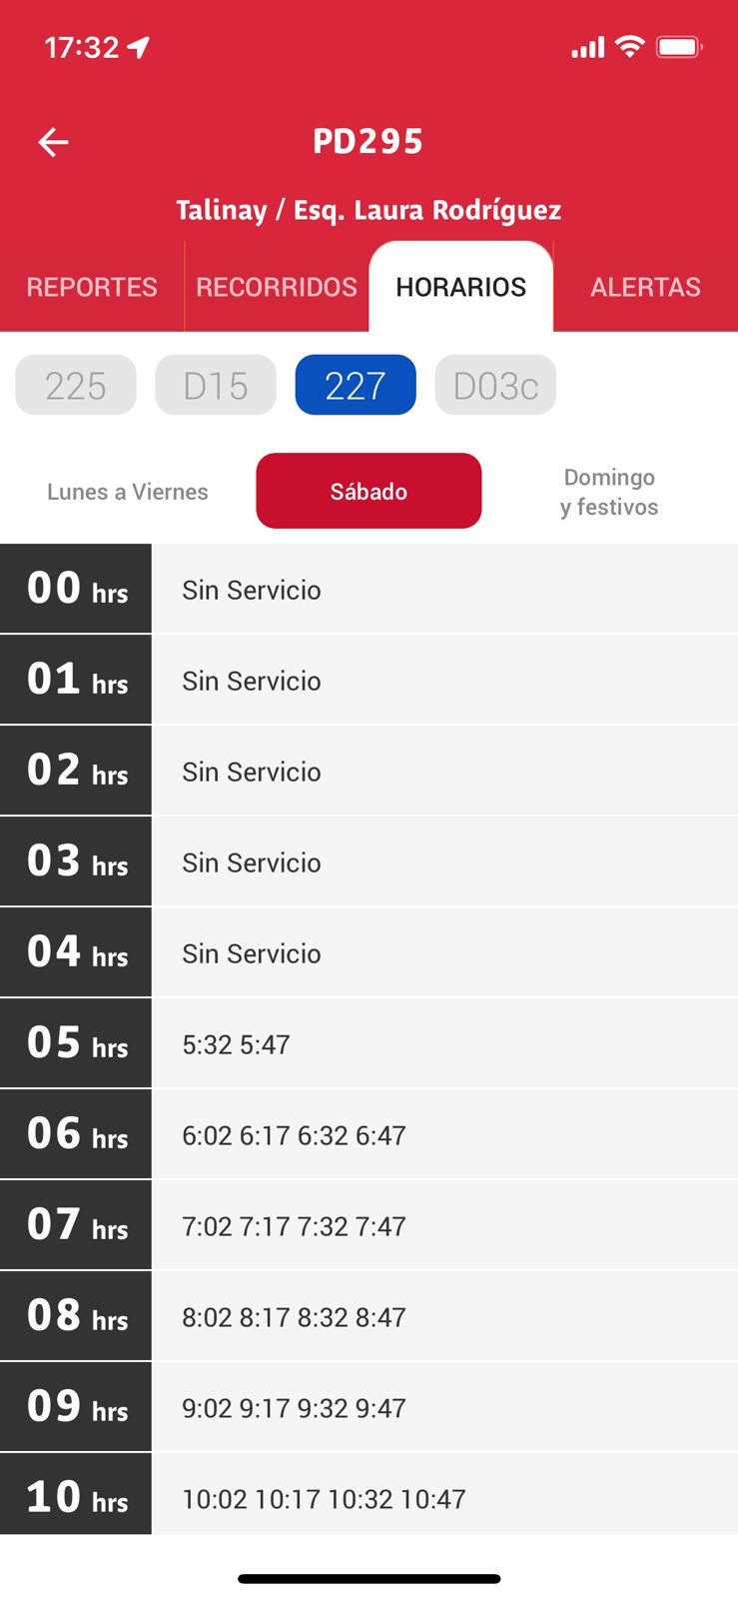
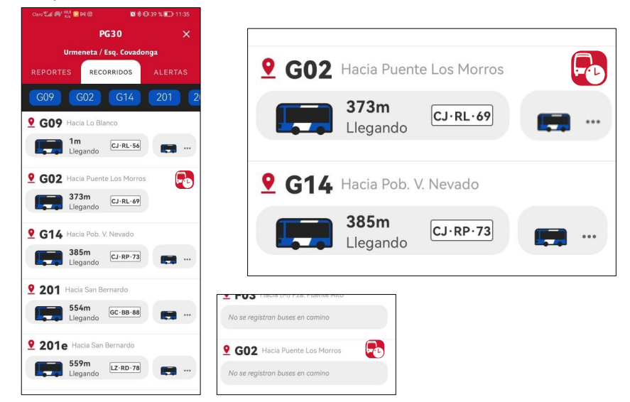
  ¿CÓMO PODEMOS INFORMARLO?
  4. APP RED Y MEDIOS DIGITALES
  APP RED

Slide 12
  ESTIMACIONES DE BENEFICIOS
  EVALUACIÓN DE RESULTADOS
Con la inclusión de servicios con horarios programados se ha evidenciado una disminución en los tiempos de espera de hasta un 10%, por efectos de la mejora en regularidad
Adicionalmente, una persona usuaria que conoce los horarios programados y programa su llegada al paradero de manera correcta, genera la forma más efectiva de reducir los costos de espera, generando una reducción adicional de un 11%*, llegando a un total de un 21% potencial
Por su parte, los estudios de percepción muestran una alta valoración de las personas a la nueva información
  93% de los usuarios que desconocía los recorridos programados declara que programaría su horario de llegada al paradero en el caso que supiera los horarios de pasada
  89% de los encuestados declara que la información de la señal es “Importante o Muy Importante”
* https://repositorio.uchile.cl/handle/2250/172677 : Stier, H. Estimación de beneficios para servicios de buses operados con itinerarios. Memoria UCh, 2019.

Slide 13
  PLAN DE ESCALAMIENTO
  ESTADO Y PRÓXIMOS PASOS
160 servicios midiéndose con puntualidad
36 servicios con más de 1 punto de control en ruta
124 servicios con medición de puntualidad en 1 punto de control
SÁBADO
DOMINGO
14 servicios en horarios diurno laboral
19* servicios en horarios nocturnos
110
16
33
1
LABORAL
* 19 de una totalidad de 43 servicios operando en malla nocturna

Slide 14
  PLAN DE ESCALAMIENTO
  ESTADO Y PRÓXIMOS PASOS
En los próximos meses avanzaremos con nuevos servicios y paradas informadas a las personas usuarias, con foco en servicios nocturnos y horarios de baja frecuencia
INFORMACIÓN A USUARIOS | Febrero 2022 | Agosto 2022 | 1er semestre 2023
# Puntos de parada | 24 | 5 | 205*
# Servicios | 13 | 4 | 47
% acumulado del total de servicios del Sistema | 3.4% | 4.4% | 22.4%
¿Qué servicios y paradas? | Paradas con mejores indicadores de puntualidad, antigüedad y horarios programados todos los días | Paradas con altos cumplimientos en puntualidad en fines de semana y alta demanda | Paradas pertenecientes a la malla nocturna y que se encuentran en medición oficial en ruta, con operación entre las 00:00 y 05:30
* 205 paradas de 4.371 con operación nocturna
Notes:
Agregar caractierizacion.

Slide 15
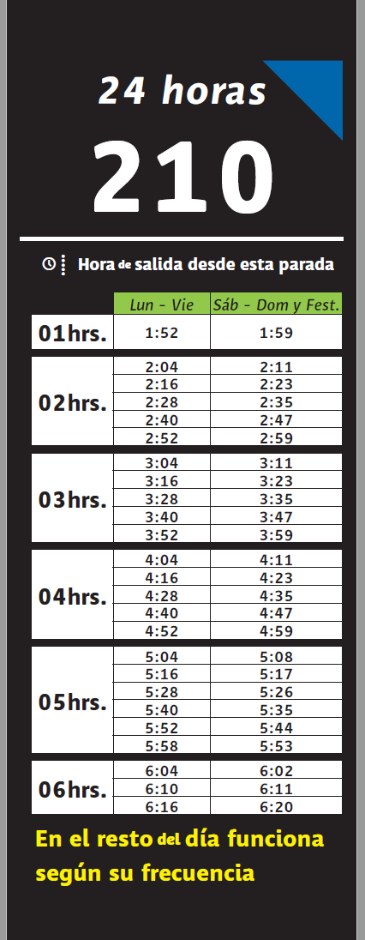
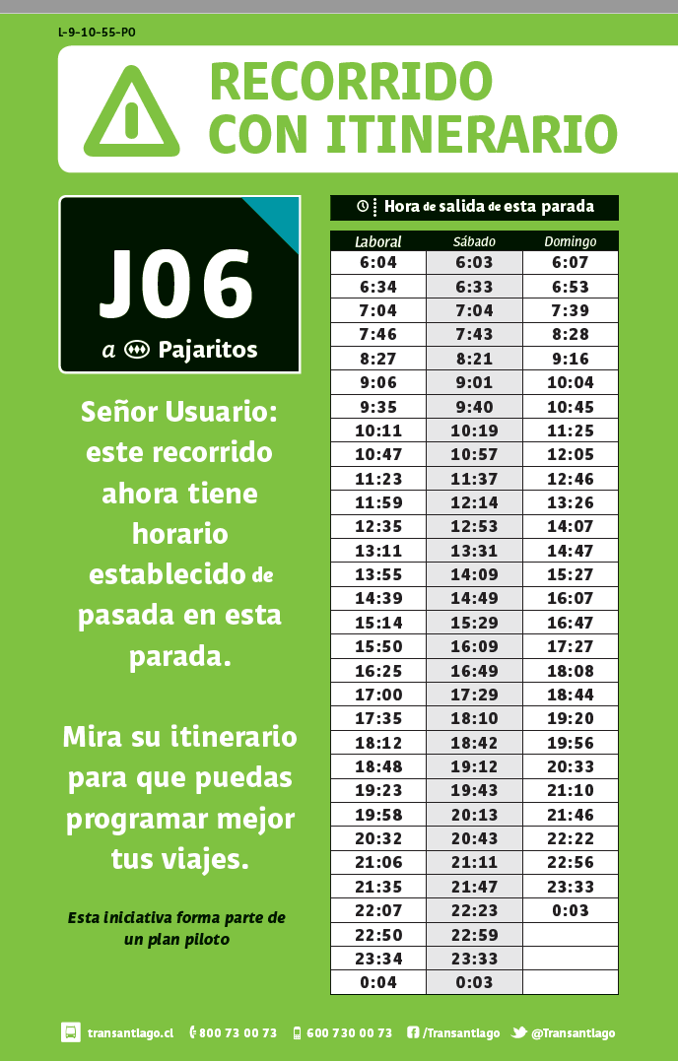
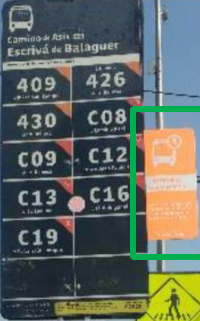
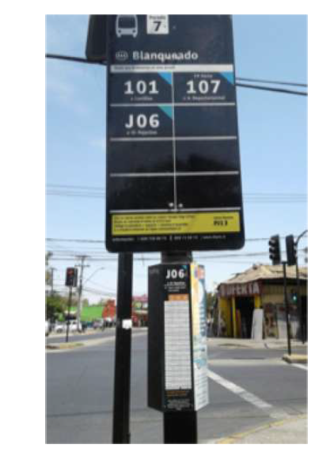
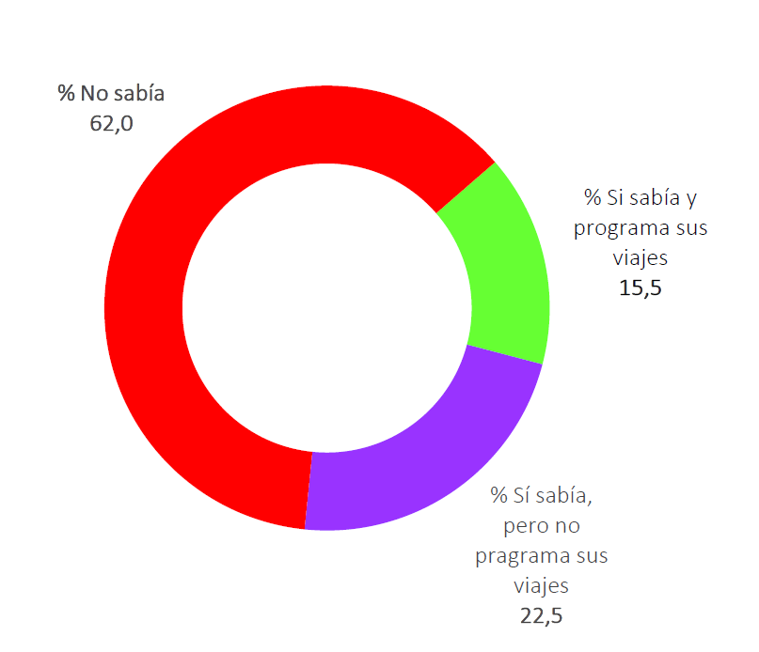
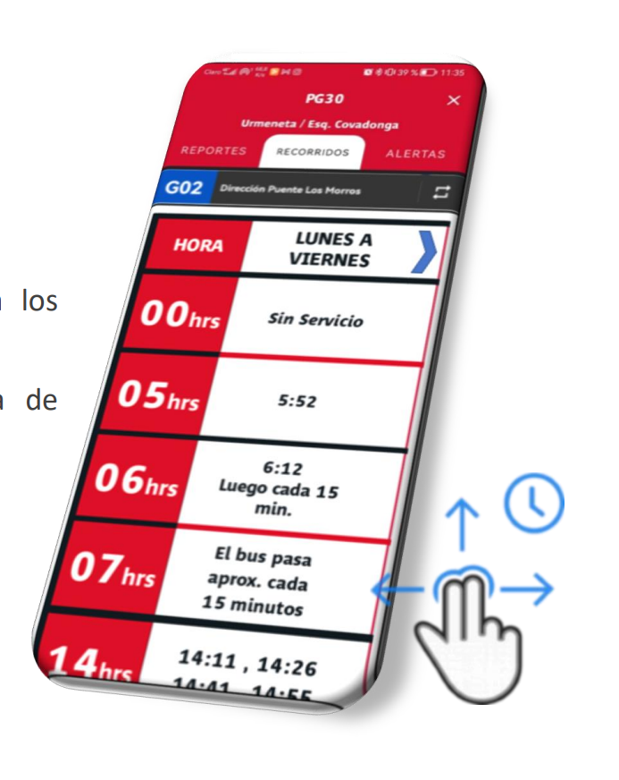
  PUNTUALIDAD EN TRANSANTIAGO - RED
  PROCESO DE IMPLEMENTACIÓN
2015-2018
2019
2020 – 2021
2022 +
Inicio de Pilotos de Servicios con Puntualidad (~10 Servicios)
Monitoreo de servicios, ajustes operativos y creación de máquinas tecnológicas
Primeros pilotos de información a usuarios en paraderos y página web
Primeros estudios de satisfacción a usuarios
Comienzo pilotos servicios
de fin de semana
Escalamiento postergado por estallido social
En respuesta a la pandemia, cambió radicalmente la oferta de transporte, ajustándose nuevamente el plan
Se realizaron estudios para definir la señal de parada con la que se informaría en terreno
Se tiene definida y validada la señal para informar en paradas, preparándose la licitación para contratos de ejecución masiva
Estamos prontos a lanzar nueva información en medios digitales (App Red, página Web)

